Slide 1
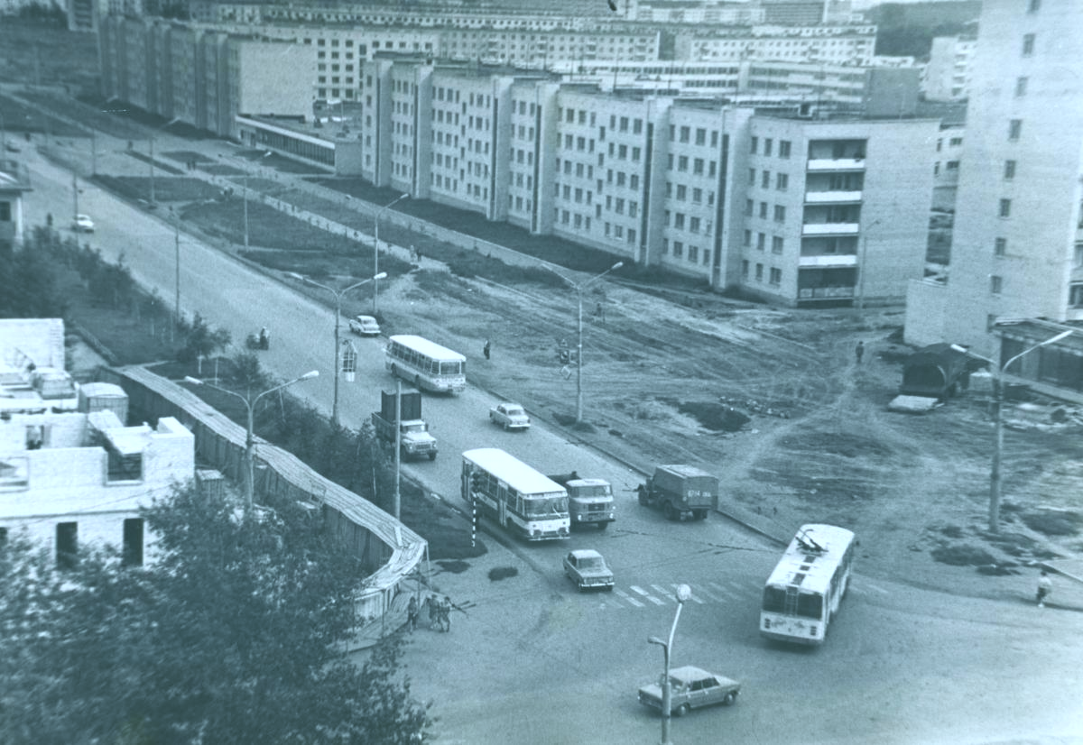
«По
Красногорке»
(экскурсия по микрорайону)
Школа пожилого возраста
Направление «Краеведение»
Преподаватель:
Специалист по соц. работе
Грехова Татьяна Владимировна

Slide 2
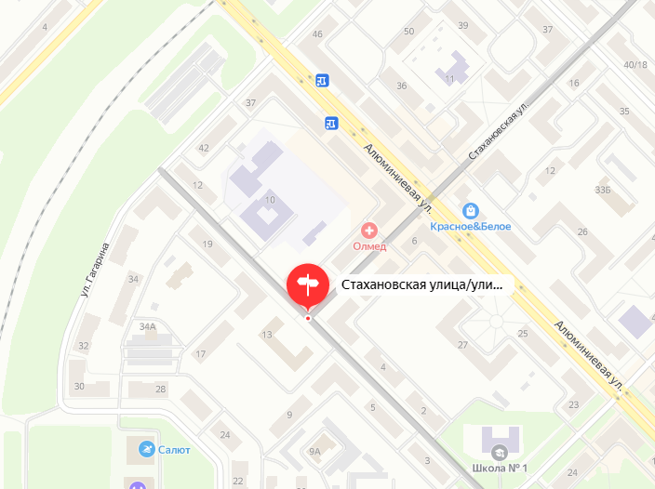
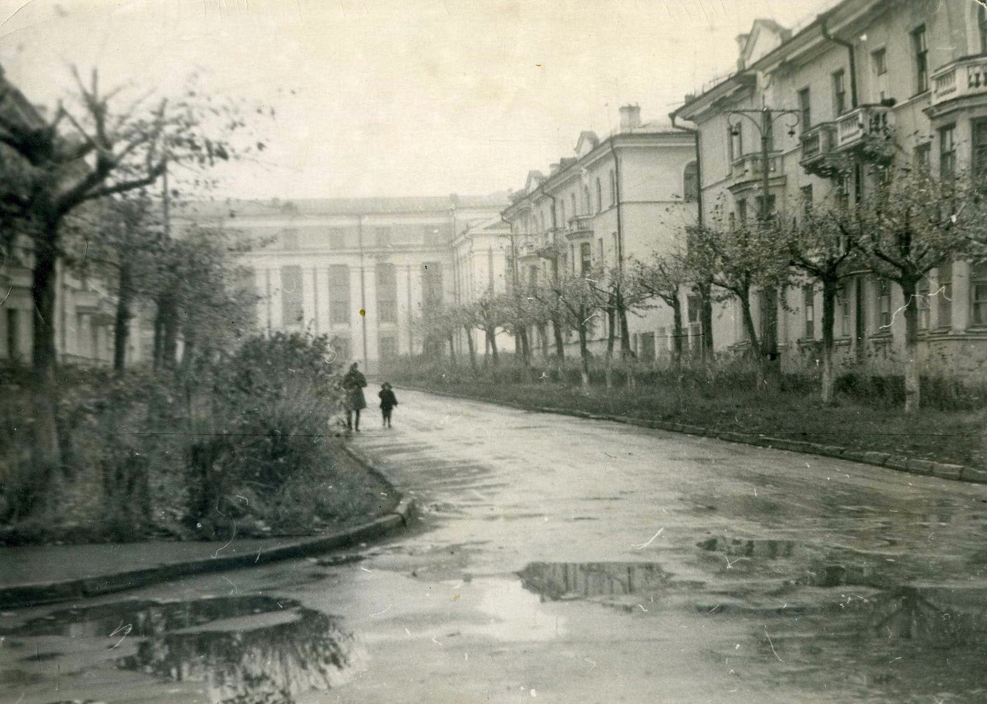
ул. СТАХАНОВСКАЯ
УЛИЦА СТАХАНОВСКАЯ в нашем городе названа в честь первых стахановцев Красногорского района в 1952 году.
Стахановскому движению за повышение производительности труда (по фамилии инициатора движения донбасского шахтёра А. Г. Стаханова).
После рекорда Стаханов был принят в партию и награжден орденом Ленина, направлен на учебу в Промакадемию.
Первое фото снято в начале 60-х годов.

Slide 3
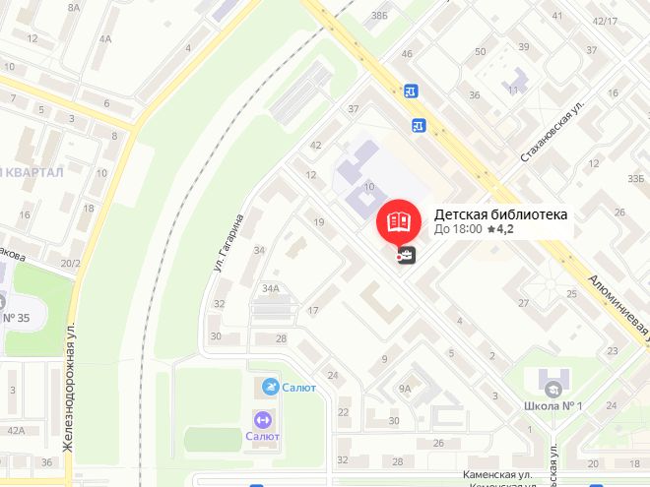
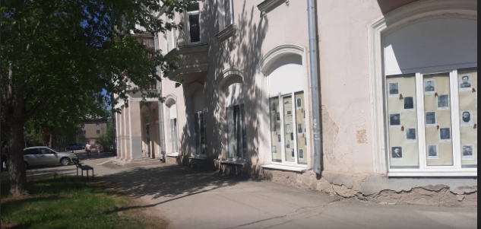
«ЦДБ им. П.П. Бажова», ул. Стахановская,1
Центральная детская библиотека им. П.П. Бажова открыла двери для юных читателей 10 июля 1952 г. Тогда библиотека называлась Красногорская детская библиотека и была единственной детской библиотекой в Красногорском районе.
В 1964 году широко отмечался 85-летний юбилей уральского писателя Павла Петровича Бажова. Многие библиотеки области отстаивали честь носить его имя, но получили его лишь единицы. Среди них была и Красногорская детская библиотека. С этого момента библиотека носит имя великого уральского сказителя.

Slide 4
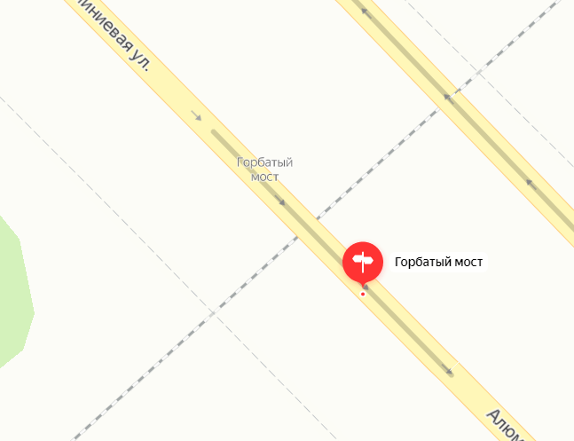
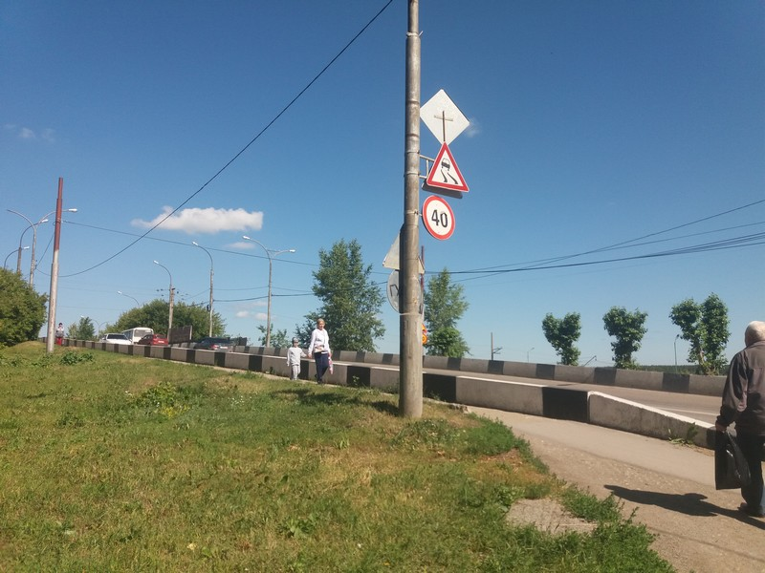
«ГОРБАТЫЙ МОСТ»
Осенью 1940 года было завершено строительство железнодорожной ветки станции Синарская - Челябинск.
Железнодорожный мост понадобился, когда появилась новая железнодорожная ветка между Каменским-Уральским и Челябинским. Первый поезд прошел здесь в предвоенном 1940 году. Автором проекта выступил Василий Росновский,
ответственный за новаторскую технику времени: стальной пояс арок заполнили бетоном. Кроме того, ни одна опора моста не касается воды. Получилось не просто надежно - красиво. Наиболее получил прозвание «бабочка».
Догадывается, почему каменцы называют этот мост «горбатым», нетрудно - он дугой нависает над железной дорогой. Путепроводы в 1957 году. И далеко не только ради удобства автомобилей и пешеходов. Дело в том, что в Каменске-Уральском началось троллейбусное движение. К тому времени «рогатые» уже курсировали между пос. Чкаловским и УАЗом, нужен был новый маршрут – до места назначения, который пролегал по ул. Алюминиевой.

Slide 5
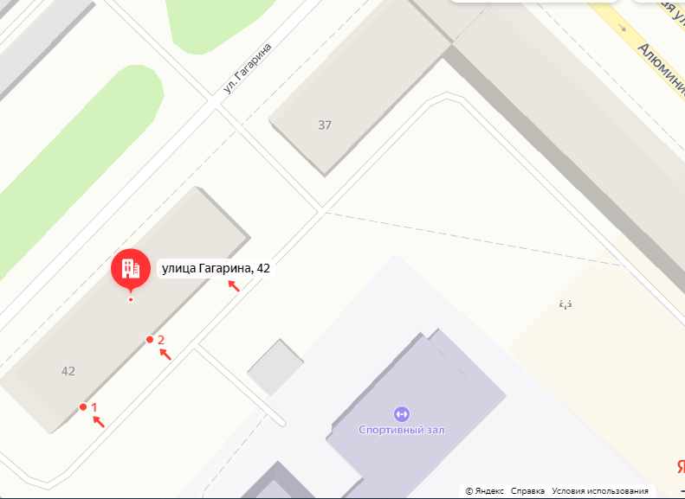
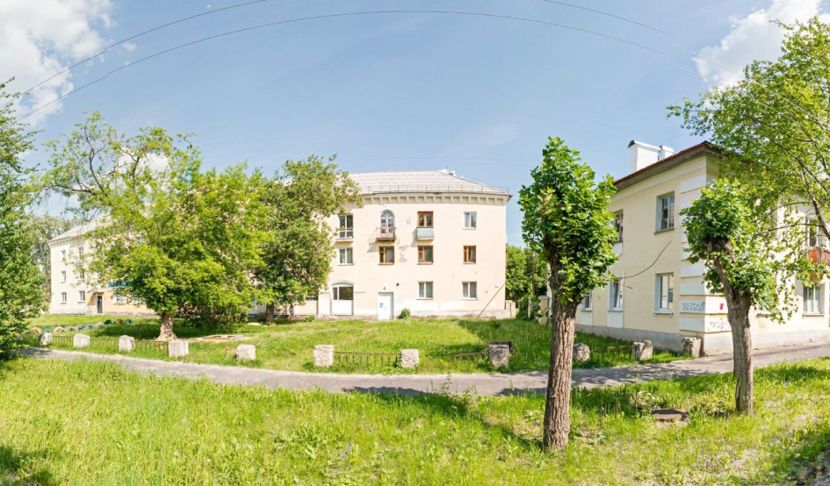
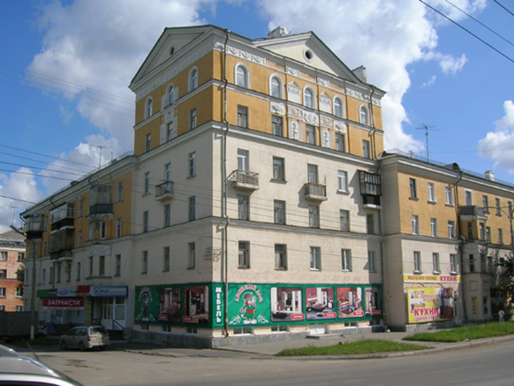
"ТАЙНА УЛИЦЫ ГАГАРИНА"
Первая улица в Свердловской области, названная именем Гагарина, появилась в Каменске-Уральском.
Интересно, что в собрании Исполкома Каменск-Уральского Горсовета по этому поводу была оценка так: «... с учетом группы депутатов Горсовета, а также Принято оно 12 мая 1961 года. Невероятно, но факт, идея родилась у каменцев очень быстро.
Возведением жилых и общественных зданий занималась организация «Уралалюминстрой». Лепные украшения для фасадов и интерьеров зданий всего города выполняла «Лепная мастерская при строительном тресте УАЗа», существовавшая в 1945-55 гг. Лепной декор второй половины 1940 – начала 1950 гг. характеризуется обобщенностью и схематичностью.

Slide 6
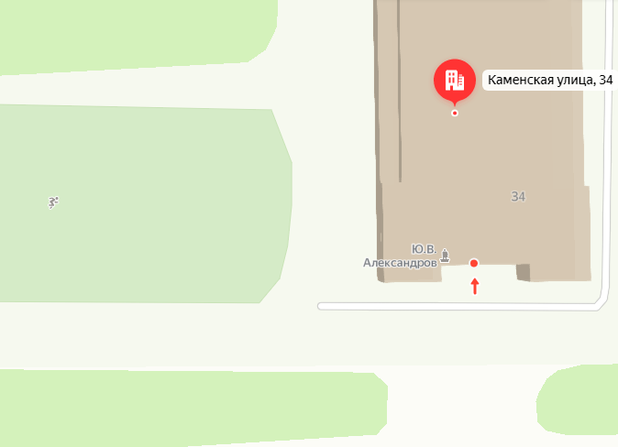
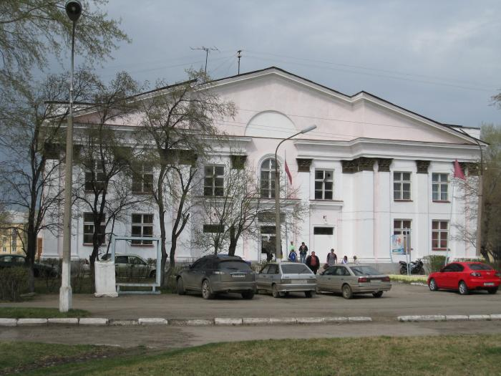
СПОРТИВНЫЙ КОМПЛЕКС "САЛЮТ". УЛ. КАМЕНСКАЯ-34
Первому, единственному в городе по тому моменту, коллективу физкультуры УАЗа за высокие темпы развития физической культуры и спорта исход Всесоюзного Совета ДСО СССР 31 октября 1962 г. было присвоено почетное звание «Спортивный клуб «Салют».
Первому, единственному в городе по тому моменту, коллективу физкультуры УАЗа за высокие темпы развития физической культуры и спорта исход Всесоюзного Совета ДСО СССР 31 октября 1962 г. было присвоено почетное звание «Спортивный клуб «Салют».
Проект выполнен московской организацией «Гипрогор» в 1950–52 гг. (автор - архитектор Ю.Н. Рабей), но он был значительным переработчиком капитального строительства Уральского алюминиевого завода под производство архитектора В.А. Гагарин. Здание построено в 1961 г. Здание двухэтажное, кирпичное и шлакоблочное, прямоугольное в плоскости. изначально на первом этаже с размещенными галереями, опираются на квадратные в плане колонны. В 1970-е гг. интерколонны были заложены кирпичными стенами, а колонны были отобраны.

Slide 7
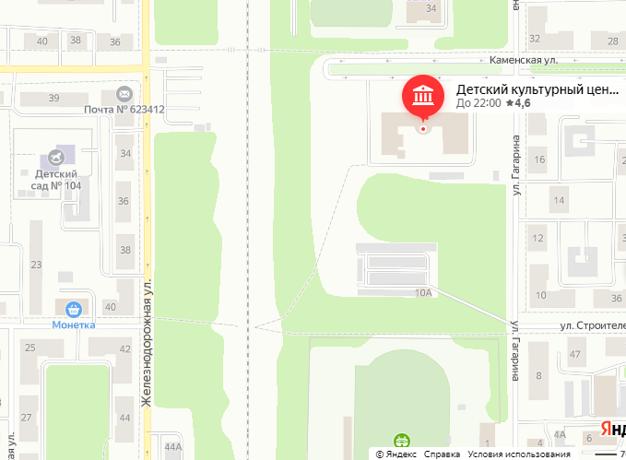
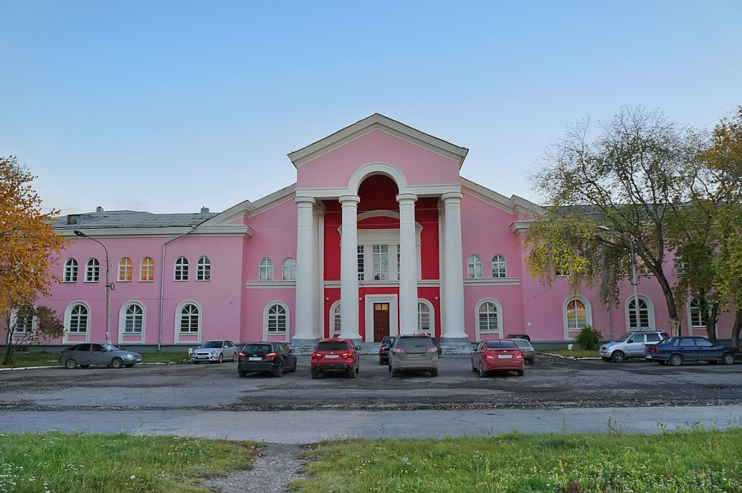
"ТЕРРИТОРИЯ ДЕТСТВА". УЛ. КАМЕНСКАЯ - 33
Проект Двор пионеров выполнен в 1952 г. Московской организацией «Гипрогор» -авторы-архитекторы А.И. Зайцев и Г.И. Корнеева. Здание Дворца пионеров возвели в 1962 г
Здание двухэтажного, сложенного из шлакоблоков и силикатного кирпича, состоящее из нескольких объединенных зданий: основных частей, в левом и западном (правом) крыльев, южного и западного эркеров и трехэтажной башни с юго-восточными массивами. Со стороны южного двора фасадного находится небольшой внутренний дворик (патио). В декоративной отделке фасадов применены сухарики, розетки, ионики, профилированные наличники.
Уже более пятидесяти лет Детский культурный центр (ранее известный как Дворец культуры школьников) бережно хранит традиции детского творчества, и в то же время предлагает новые формы работы с детьми.

Slide 8
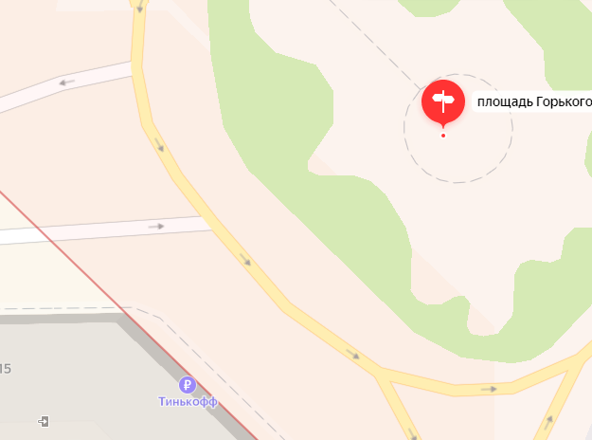
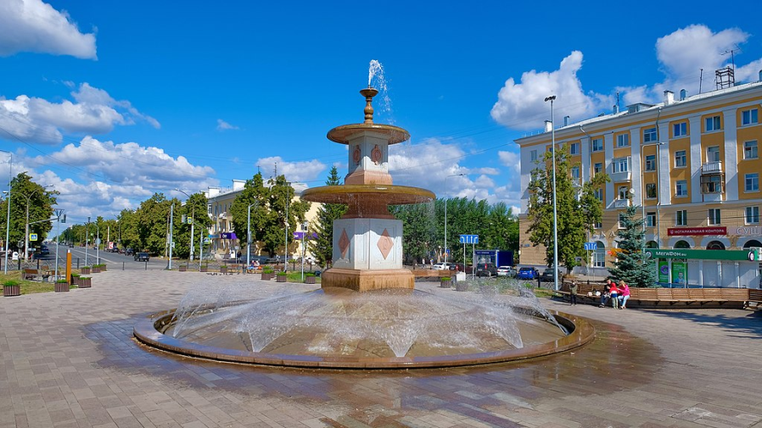
ПЛОЩАДЬ МАКСИМА ГОРЬКОГО
Площадь Максима Горького (до 1971 года — Главная площадь) — одна из центральных площадей Каменска-Уральского. Находится на пересечении улиц Алюминиевой, Каменской и Бугарева. Площадь названа в честь писателя Максима Горького.
В 1958 году в центре площади был возведён римский фонтана в античной стилистике. Он представляет собой трехъярусный столб с четырьмя чашами. Оформлением первоначального варианта фонтана занималась лепная мастерская при строительном тресте УАЗа под руководством Виктора Николаевича Артимоновича (1913—1974 г.г.)[
Дети нередко придумывали для себя забавы. Например, зажимали пальцем нижние отверстия водовыброса и ждали, когда струя с силой устремится наружу. Иногда устраивались импровизированные соревнования на высоту и дальность.

Slide 9
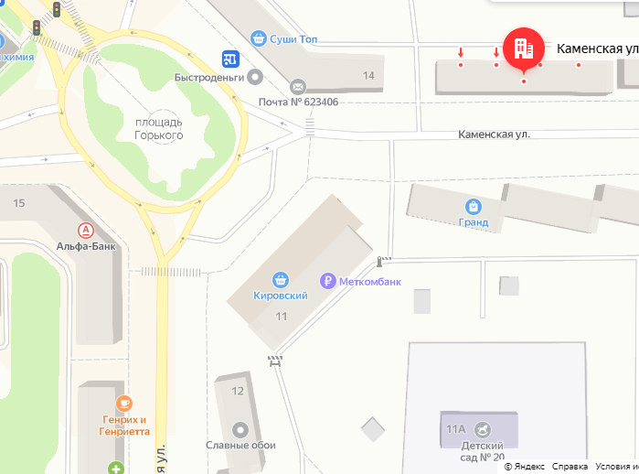
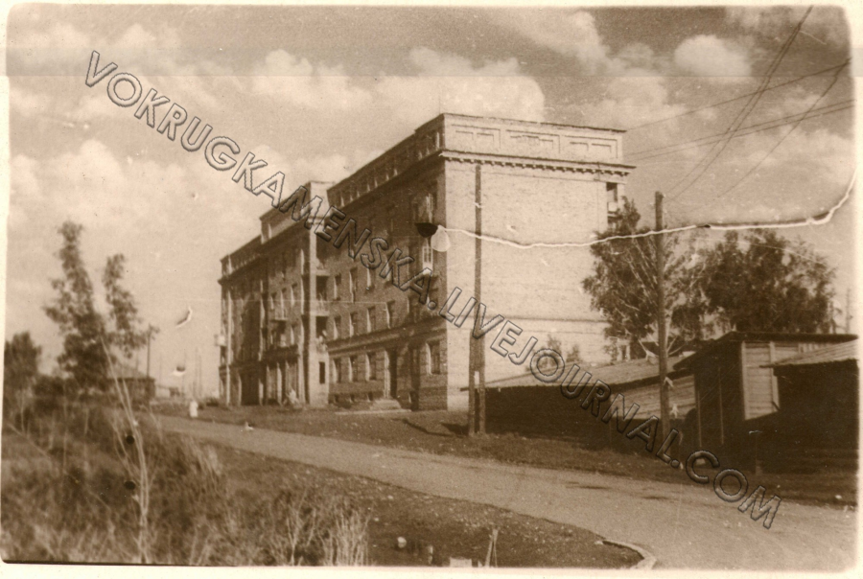
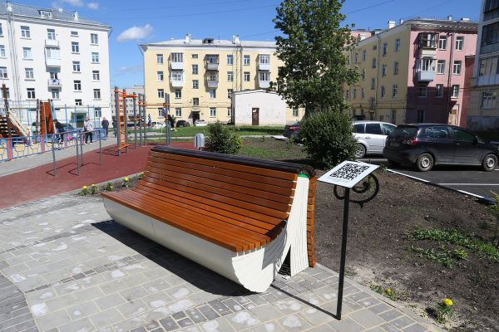
«ДОМ, ГДЕ ЖИЛ ПИСАТЕЛЬ» Каменская, 12
Именно в этом доме, на Улице Каменской №12, во время Великой Отечественной войны жил известный детский писатель Анатолий Алексин. С ноября 1941 по май 1944 года он работал в управлении строительства Уральского алюминиевого завода и Красногорской ТЭЦ ответственным секретарём многотиражной газеты «Крепость обороны».
Из 43 повестей Алексина три посвящены городу, в котором мы живем. Это «В тылу как в тылу» (1976), «Ивашов» (1980) и «Запомни его лицо» (1985). Их объединяет в трилогию общий сюжет: война, тыл, взрослые, дети.
Необычная скамейка выполнена в виде книги, рядом установлена табличка с QR-кодом, по которому можно попасть на сайт писателя.

Slide 10
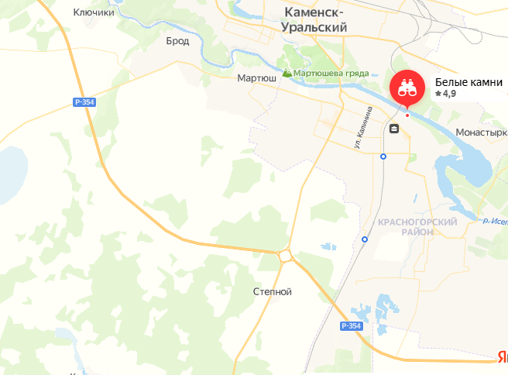
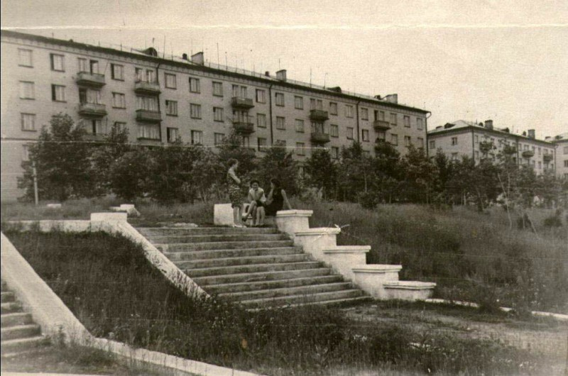
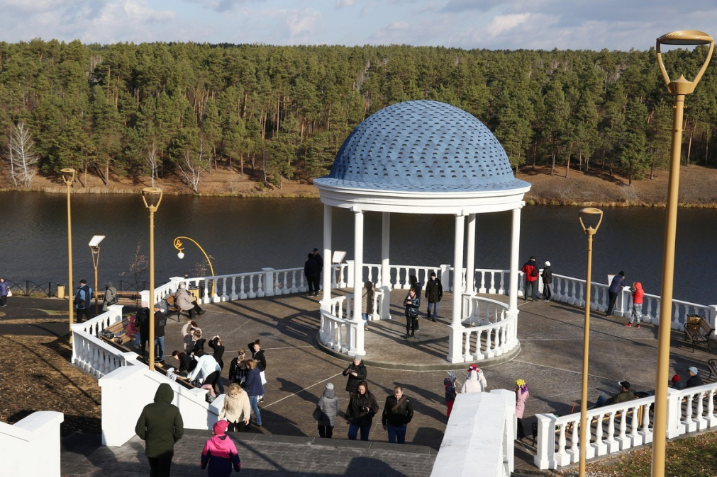
«УЛИЦА НАБЕРЕЖНАЯ»
Смотровая площадка «Белые камни» — городская локация, расположенная на берегу реки Исеть в районе пересечения улиц Набережной и Стахановской в Красногорском районе Каменска-Уральского.
Смотровая площадка с каскадной каменной лестницей была выстроена здесь ещё в первой половине 60-х годов прошлого века во время первого благоустройства улицы Набережной.

Slide 11
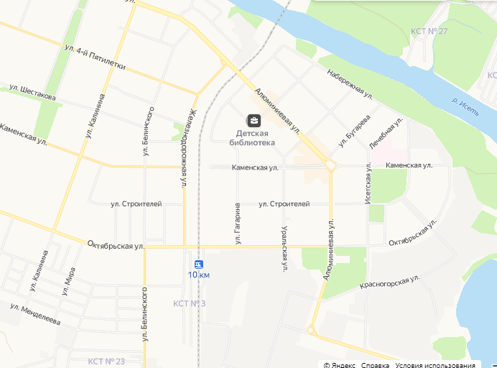
Источники
Гаврилова С. И. Развитие градостроительной структуры г. Каменска-Уральского начала XVIII – середины XX веков http://archvuz.ru/2010_2/14/
Горбатый мост: http://kamrab.ru/proekty/svoe-rodnoe/mosty.html
Территория детства https://history-kamensk.ru/history/39-arhitektura-1940-1950-godov-socgoroda-uaza-v-kamenske-uralskom.html
Ермаков, В. Владислав Ермаков // Каменский рабочий. - 2011. - №26. - С. 12.

